Slide 1
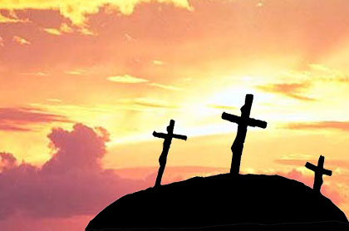
OH! QUÃO CEGO ANDEI
E PERDIDO VAGUEI
LONGE, LONGE
DO MEU SALVADOR!

Slide 2
MAS DA GLÓRIA DESCEU,
O SEU SANGUE VERTEU
E SALVOU
ESTE POBRE PECADOR.

Slide 3
FOI NA CRUZ, FOI NA CRUZ
ONDE UM DIA EU VI
MEU PECADO CASTIGADO
EM JESUS!

Slide 4
FOI ALI, PELA FÉ,
QUE MEUS OLHOS ABRI
E AGORA ME ALEGRO
EM SUA LUZ!

Slide 5
JÁ OUVIA FALAR
DESSA GRAÇA SEM PAR,
QUE DO CÉU
TROUXE CRISTO JESUS!

Slide 6
MAS EU SURDO ME FIZ,
CONVERTER-ME NÃO QUIS
AO SENHOR QUE POR MIM MORREU NA CRUZ.

Slide 7
FOI NA CRUZ, FOI NA CRUZ
ONDE UM DIA EU VI
MEU PECADO CASTIGADO
EM JESUS!

Slide 8
FOI ALI, PELA FÉ,
QUE MEUS OLHOS ABRI
E AGORA ME ALEGRO
EM SUA LUZ!

Slide 9
MAS UM DIA SENTI
MEU PECADO, E VI
SOBRE MIM
O CASTIGO DA LEI!

Slide 10
APRESSADO FUGI,
EM JESUS ME ESCONDI,
E ABRIGO SEGURO
NELE ACHEI.

Slide 11
FOI NA CRUZ, FOI NA CRUZ
ONDE UM DIA EU VI
MEU PECADO CASTIGADO
EM JESUS!

Slide 12
FOI ALI, PELA FÉ,
QUE MEUS OLHOS ABRI
E AGORA ME ALEGRO
EM SUA LUZ!

Slide 13
QUE DITOSO, ENTÃO,
FOI AO MEU CORAÇÃO,
CONHECER O
EXCELSO AMOR,

Slide 14
QUE LEVOU MEU JESUS
A SOFRER LÁ NA CRUZ,
E SALVAR
ESTE POBRE PECADOR.

Slide 15
FOI NA CRUZ, FOI NA CRUZ
ONDE UM DIA EU VI
MEU PECADO CASTIGADO
EM JESUS!

Slide 16
FOI ALI, PELA FÉ,
QUE MEUS OLHOS ABRI
E AGORA ME ALEGRO
EM SUA LUZ!

